Slide 1
YOUTUBE
UX & UI
Consuelo Acevedo Ceballos.
Coder in progress
<Laboratoria Chile>
Noviembre 2017

Slide 2

UX

Slide 3
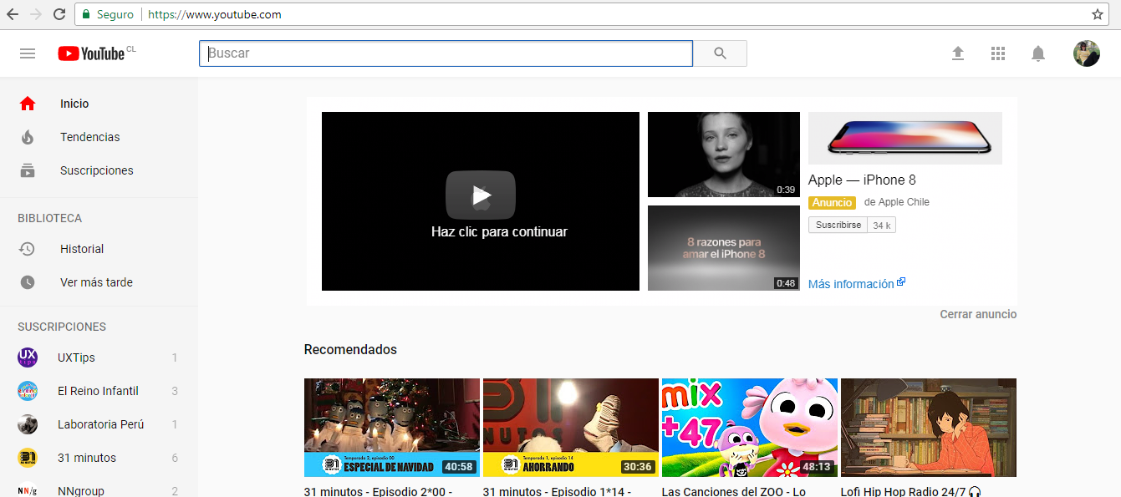

Slide 4
UX
En la Página de YouTube podemos distinguir las siguientes caracteristicas correspondientes a UX.
-Que asocie mi cuenta de Gmail, reconozca y guarde mis búsqueda en cualquier dispositivo con mi cuenta asociada.
-Que al inicio me sugiera videos de manera contextual en base a mis búsquedas.
-Que guarde el minuto de reproducción en caso de no haber concluido con la totalidad de reproducción, para ver desde el mismo minuto en otro momento.

Slide 5
UX
-Al empezar una reproducción, me arroje un comercial acorde al tipo de usuario que soy, en mi caso “cosas de guagua”, ya que recuerda que he buscado musica infantil.
-Así mismo si no deseo ver los anuncios los puedo saltar, oprimiendo botón, saltar anuncios.
-Al estar asociado a mi cuenta, me da la posibilidad de compartir el video a través de un click en redes sociales.
-se reproduce de manera seguida un nuevo video, contextual. a través de la opción “Reproducción automática” (siempre y cuando la tenga encendida o habilitada).

Slide 6
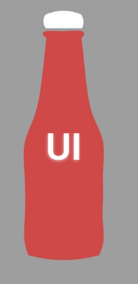

Slide 7

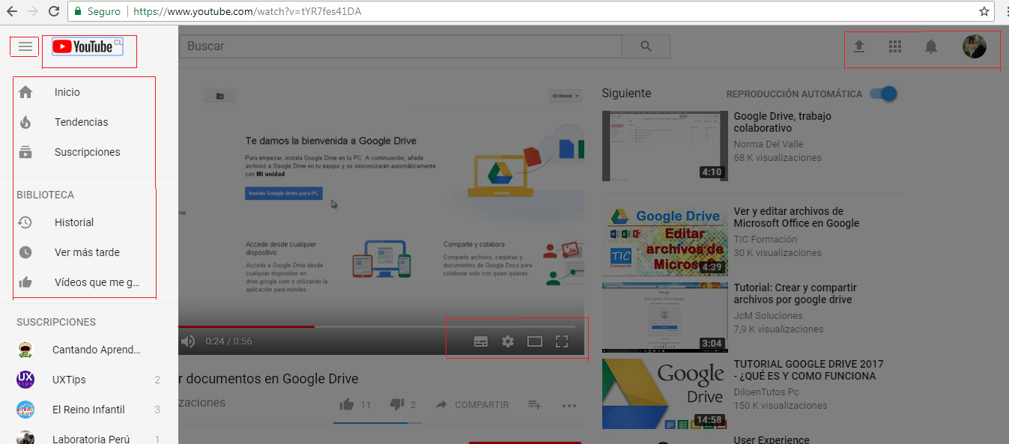

Slide 8
UI
En la Página de YouTube podemos distinguir las siguientes caracteristicas correspondientes a UI.
- El estilo: contraste de color, fondo blanco, logo, negro y rojo.
- El icono como botón play.
- Pantalla, recuadro de reproducción, su tamaño y posición.

Slide 9
UI
Botones de reproducción incluidos en la pantalla listos para reproducir.
Cuadros de comentarios, debajo de la pantalla de reproducción.
Los iconos en la esquina superior derecha para notificaciones, y foto de perfil como acceso directo.(que esta sea redonda).

Slide 10


